Slide 1
Анализ и интерпретация результатов региональной диагностической работы по физике обучающихся 10-х классов
Руководитель ГМО учителей физики Югова Т.В.

Slide 2
Нормативные документы
Приказ Министерства образования и науки Челябинской области от 14.09.2020 г. «О проведении диагностических работ по образовательным программам основного общего образования для обучающихся 10-х классов в общеобразовательных организациях Челябинской области в 2020/2021 учебном году»
Приказ Комитета по делам образования города Челябинска от 17.09.2020 г. № 1630-у «О проведении диагностических работ по образовательным программам основного общего образования для обучающихся 10-х классов в общеобразовательных организациях в 2020 году»

Slide 3
Цель диагностической работы
Определение уровня и качества знаний обучающихся
10-х классов, полученных по завершении освоения основных образовательных программ основного общего образования.

Slide 4
Содержание диагностической работы
Федеральный государственный образовательный стандарт основного общего образования (утв. Приказом Минобрнауки России от 17.12.2010 № 1897 «Об утверждении федерального государственного образовательного стандарта основного общего образования»);
Документ «О внесении изменений в федеральный государственный образовательный стандарт основного общего образования» (приказ Минобрнауки России от 31.12.2015) с учётом Примерной основной образовательной программы основного общего образования (одобрена решением Федерального учебно-методического объединения по общему образованию (протокол от 08.04.2015 № 1/15)).

Slide 5
Структура КИМ по физике
Каждый вариант КИМ содержал 25 заданий, различающихся формой и уровнем сложности. В данной работе по сравнению с КИМ 2019 года произошли изменения в распределении проверяемых элементов содержания. Максимальный балл за верное выполнение всей работы изменился и составляет 43 балла ( изменилось также и распределение баллов за задания разного уровня сложности).
В работе использовались 19 заданий с кратким ответом (задания №№ 1-16, 18-20) и 6 заданий с развёрнутым ответом (задания №№ 17, 21-25).

Slide 6
Содержание работы
Деления работы на части предусмотрено не было.
Работа содержала 8 заданий с кратким ответом в виде одной цифры, 9 заданий, к которым требуется привести краткий ответ в виде числа или набора цифр, и 6 заданий с развернутым ответом.
Понимание текстов физического содержания проверяется заданиями 19–21.

Slide 7
Нормы оценивания
Предложены следующие нормы оценивания диагностической работы:
Оценка «2» - 0-10 баллов.
Оценка «3» - 11-21 баллов.
Оценка «4» - 22-33 баллов.
Оценка «5» - 34-43 баллов.

Slide 8
Количество участников и результаты
Всего сдавали физику 1001 обучающихся из 53 ОО г. Челябинска.
126(12,6%) человек получили отметку ниже минимального порога, причем 1 ученик не набрал ни одного балла за выполнение всех заданий.
28(2,8%) человека получили минимальное количество баллов, подтверждающее освоение образовательной программы основного общего образования.
64(6,4%) обучающихся получили максимальный балл - «5»
По результатам работы в 2020 году ни один человек не набрал максимальное количество баллов (43).

Slide 9
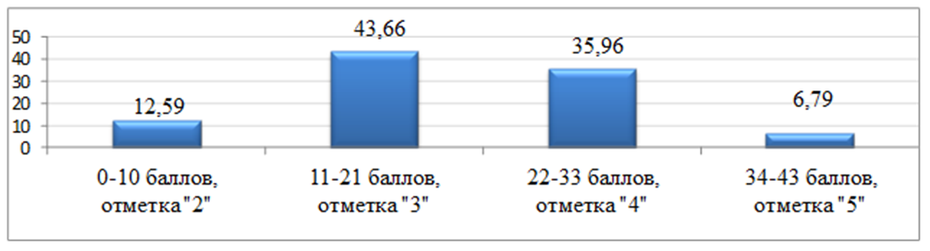
Распределение учащихся по количеству набранных баллов (в %)

Slide 10
Освоение контролируемых элементов содержания и требований к результатам базового уровня сложности
На повышенном уровне | На низком уровне
Влажность воздуха ( 86,1% выполнения) | Масса. Плотность вещества. Формула для вычисления плотности. Давление твердого тела. Гидростатическое давление.(48,7% выполнения)
Закон Ома для участка электрической цепи. Последовательное и параллельное соединение проводников. Смешанное соединение проводников. ( 70,9% выполнения) | Простые механизмы. Рычаг. Момент силы. Условие равновесия рычага. Подвижный и неподвижный блоки. (41,2% выполнения).

Slide 11
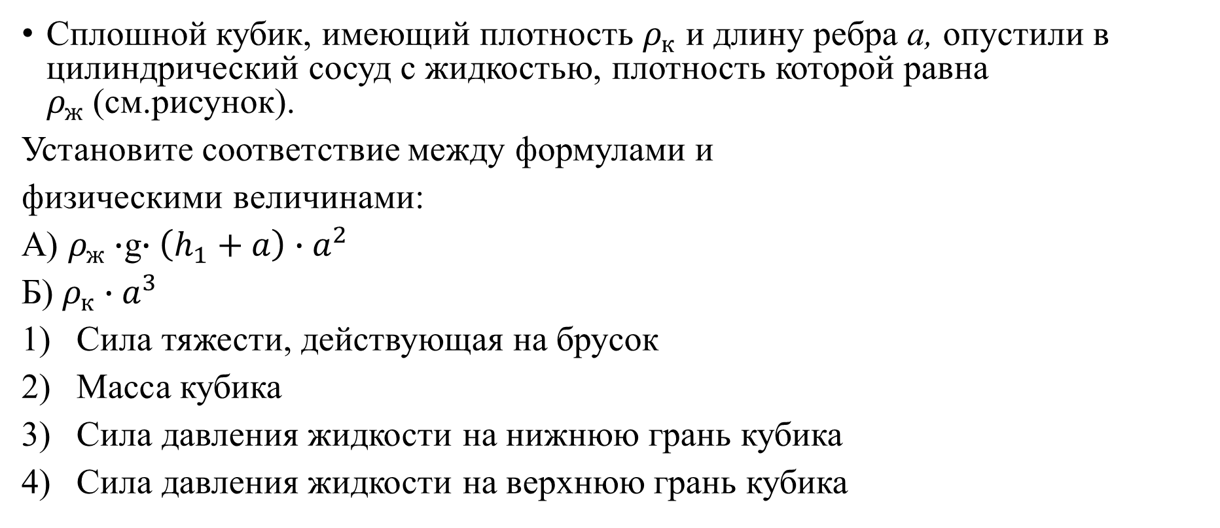
Задания, вызвавшие затруднения
Сплошной кубик, имеющий плотность $ρ_{к}$ и длину ребра a, опустили в цилиндрический сосуд с жидкостью, плотность которой равна $ρ_{ж}$(см.рисунок).
Установите соответствие между формулами и
физическими величинами:
А) $ρ_{ж}∙$g$∙\left(h_{1}+a\right)∙a^{2}$
Б) $ρ_{к}∙a^{3}$
Сила тяжести, действующая на брусок
Масса кубика
Сила давления жидкости на нижнюю грань кубика
Сила давления жидкости на верхнюю грань кубика

Slide 12
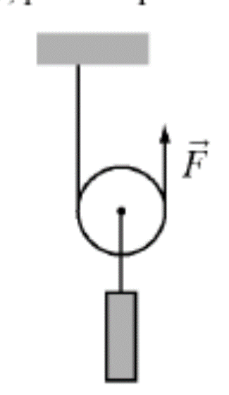
Задания, вызвавшие затруднения
На рисунке изображен подвижный блок, с помощью которого, прикладывая к свободному концу нити силу, равномерно поднимают груз массой 500 г. Чему равен модуль прикладываемой силы, если трением пренебречь и блок считать невесомым?

Slide 13
На повышенном уровне | На низком уровне
Умение проводить анализ экспериментальных исследований, в том числе выраженных в виде таблицы или графика на примере астрономического содержания ( 80,6% выполнения). | Радиоактивность. Альфа-, бета-, гамма-излучения. Реакции альфа- и бета-распада (44,7% выполнения).
Интерпретировать информацию физического содержания, отвечать на вопросы с использованием явно и неявно заданной информации. Преобразовывать информацию из одной знаковой системы в другую (70,1% выполнения). | Различать явления и закономерности, лежащие в основе принципа действия машин, приборов и технических устройств (29,6% выполнения).

Slide 14
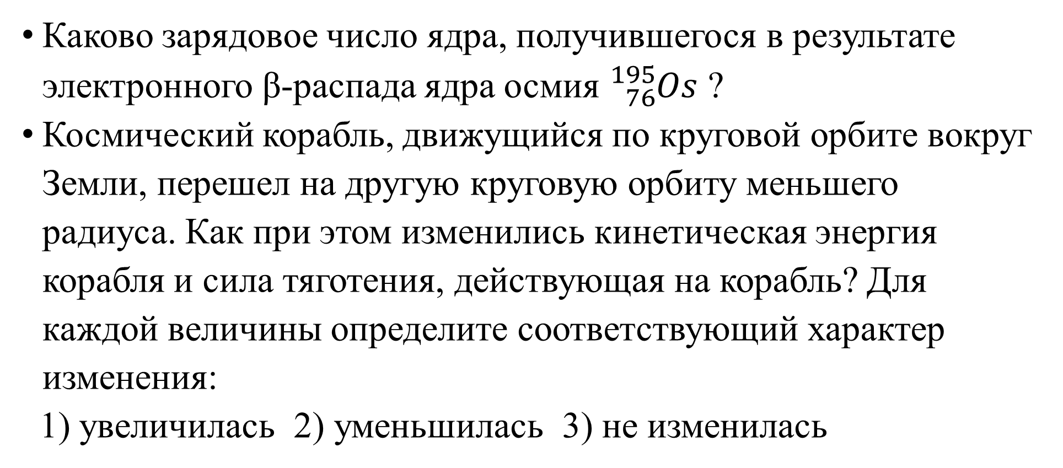
Задания, вызвавшие затруднения
Каково зарядовое число ядра, получившегося в результате электронного β-распада ядра осмия ${}_{76}^{195}{Os}$ ?
Космический корабль, движущийся по круговой орбите вокруг Земли, перешел на другую круговую орбиту меньшего радиуса. Как при этом изменились кинетическая энергия корабля и сила тяготения, действующая на корабль? Для каждой величины определите соответствующий характер изменения:
1) увеличилась 2) уменьшилась 3) не изменилась

Slide 15
Анализ выполнения заданий с развернутым ответом
№ | Проверяемые элементы содержания | Уровень сложности | Средний процент выполнения задания
21 | Применять информацию из текста при решении учебно-познавательных и учебно-практических задач. | П | 21,4
22 | Глаз как оптическая система. Оптические приборы | П | 10,1
23 | Испарение и конденсация. Изменение внутренней энергии в процессе испарения и конденсации. Кипение жидкости. Удельная теплота парообразования | П | 41,1
24 | Решение задач различного типа и уровня сложности. Превращение механической энергии при наличии силы трения. Нагревание и охлаждение тел. Количество теплоты. Удельная теплоемкость. | В | 15
25 | Решение задач различного типа и уровня сложности. Работа и мощность электрического тока. Нагревание и охлаждение тел. Количество теплоты. Удельная теплоемкость. | В | 20,3

Slide 16
22. Аккомодация глаза рыбы основана на том, что хрусталик глаза имеет способность перемещаться вперед-назад относительно глазного дна. Куда смещается хрусталик(по направлению к предмету или по направлению к глазному дну)в случае, когда рыба приближается к рассматриваемому предмету? Ответ поясните.
24. Стальная пуля пробивает деревянную стену. Чему была равна скорость пули до удара о стену, если после прохождения стены она составляла 300 м/с, а температура пули увеличилась на 70⁰С? Считать, что выделившееся при ударе количество теплоты целиком пошло на нагревание пули

Slide 17
Задачи, вызвавшие затруднения
25. Электроплитка включена в сеть с напряжением 200 В. Вода массой 1 кг, имеющая начальную температуру 20⁰С, налитая в алюминиевую кастрюлю массой 500 г, закипела на этой электроплитке через 93,2 с. Чему равно сопротивление спирали электроплитки? Потерями энергии на нагревание окружающего воздуха пренебречь.

Slide 18
Функциональная грамотность
Функциональная грамотность понимается как совокупность знаний и умений, обеспечивающих полноценное функционирование человека в современном обществе (математическая, естественнонаучная, финансовая, читательская).
Какие изменения в вопросах ДР и ОГЭ произошли в связи с развитием функциональной грамотности?

Slide 19
Задания на функциональную грамотность
4. Прочитайте текст и вставьте пропущенные слова (словосочетания) из приведенного списка.
Положительно заряженную стеклянную палочку поднесли, не касаясь, к шару незаряженного электроскопа(см. рисунок). При этом наблюдается явление(А)_______ . Шар со стороны поднесенной палочки приобрел избыточный(Б)_______ заряд. Шар и стержень электроскопа являются (В)___________. Свободные электроны с лепестков перешли на шар, в результате лепестки получили (Г) ______ заряд и разошлись на некоторый угол.

Slide 21
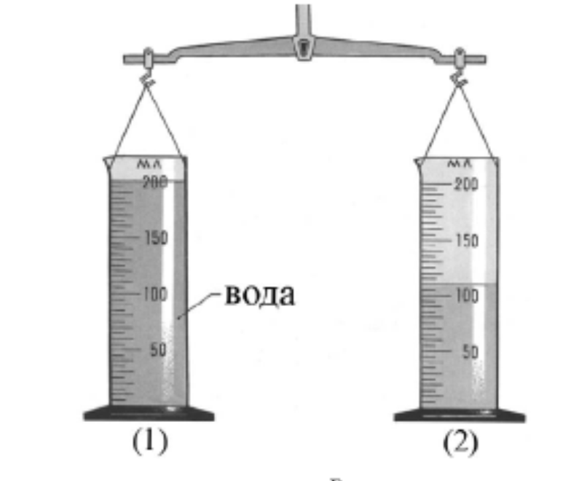
Две одинаковые мензурки с разными жидкостями уравновешены на рычажных весах. В первой мензурке находится вода. Определите плотность жидкости во второй мензурке. Ответ округлите до десятых. Ответ: _________г/см³

Slide 22
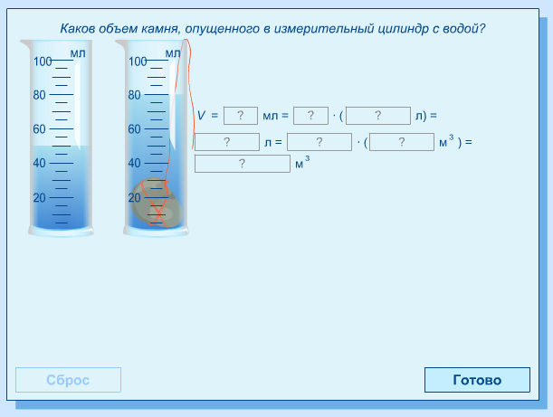
Перевод информации из рисунка в формулу. Работа с единицами

Slide 23
На рисунке представлен график зависимости температуры t твердого тела от полученного количества теплоты Q. Масса тела равна 2 кг. Чему равна удельная теплоемкость вещества этого тела?

Slide 24
Работа с графиками
Обучающиеся , кроме элементарных операций по считыванию данных должны:
объяснять физический смысл зависимости, особых точек графика;
проводить операцию сравнения зависимостей, объяснять физический смысл их отличия и сходства;
давать математическую интерпретацию зависимости, делать расчет постоянных коэффициентов по графику;
выяснять физический смысл площади под графиком.

Slide 26
Использование планов обобщенного изучения приборов и технических устройств
Назначение;
Принцип действия (какое явление или закон положены в основу работы прибора);
Схема устройства (основные части, их назначение);
Правила пользования;
Область применения.

Slide 27
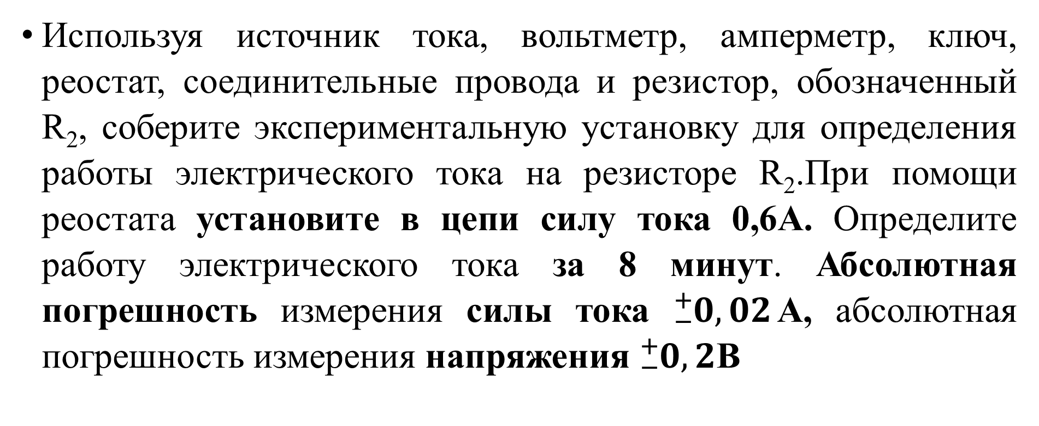
Экспериментальное задание
Используя источник тока, вольтметр, амперметр, ключ, реостат, соединительные провода и резистор, обозначенный R₂, соберите экспериментальную установку для определения работы электрического тока на резисторе R₂.При помощи реостата установите в цепи силу тока 0,6А. Определите работу электрического тока за 8 минут. Абсолютная погрешность измерения силы тока ${}_{−}^{+}{0,02}$А, абсолютная погрешность измерения напряжения ${}_{−}^{+}{0,2}$В

Slide 28
Рекомендации.
Познакомиться с изменениями в КИМах 2020-2021 учебного года, разработанных в соответствии с ФГОС и организовать работу с обучающимися по подготовке к основному государственному экзамену с учетом данных изменений и результатов диагностической работы.
Использовать в практике преподавания различные типы заданий с разными формами предъявления информации: сплошного и несплошного текста, таблицы, графика.
Обратить внимание на работу с числовыми данными, представленными в разных единицах измерения, отработке умения выражать числовые значения величин в Международной системе единиц.

Slide 29
Рекомендации .
4. При организации предпрофильной подготовки формировать экспериментальные умения, навыки работы с информацией физического содержания, включая в контрольные работы задания метапредметного характера. Уделить особое внимание экспериментальным задачам, показав их отличие от лабораторных работ.
5. Использовать в работе не только УМК, рекомендуемый программой по физике, реализуемой в образовательной организации, но и материалы ФИПИ, опубликованные на официальном сайте.

Slide 30
Рекомендации.
6. Изучить Концепцию преподавания учебного предмета «Физика», опубликованную на сайте Министерства Просвещения РФ. В работе с обучающимися основное внимание обращать на формирование умений применять теоретические знания для объяснения физических явлений в природе, понимание физических основ и принципов действия технических устройств и технологических процессов, их влияния на окружающую среду; формировать умение проводить измерение величин с учетом погрешности.
7. Осуществить корректировку рабочих программ по предмету с учетом результатов диагностической работы, а также организовать сотрудничество с учителями математики для выработки программы совместных действий по повышению качества образования.

Slide 31
Рекомендации
8. Развивать общеучебные навыки по работе с информацией. Обучать процессу преобразования и перекодировки информации, используя «деятельностный подход в обучении», так как именно в этом процессе происходит наиболее эффективное ее усвоение обучающимися.
9. Можно использовать материалы по формированию функциональной грамотности:
https://nsportal.ru/shkola/fizika/library/2017/06/11/formirovanie-navykov-smyslovogo-chteniya-i-raboty-s-tekstom-na

Slide 32
Спасибо за внимание!

